Slide 1
理 气 剂
全国普通高等教育中医药类精编教材
方剂学教研室

Slide 2
[学习基本要求]
1.熟悉理气剂的概念、适应范围、分类及应用注意事项。
2.掌握方剂 ：越鞠丸、半夏厚朴汤、苏子降气汤、定喘汤、旋复代赭汤。
3.熟悉方剂 ：柴胡疏肝散、瓜蒌薤白白酒汤、枳实消痞丸、枳实薤白白酒汤、天台乌药散。
4.了解方剂 ：四磨汤、金铃子散、橘核丸、丁香柿蒂汤、厚朴温中汤、加味乌药汤、暖肝煎、橘皮竹茹汤。

Slide 3
概念
组成：以理气药为主；
作用： 行气或降气；
治证： 气滞或气逆病证。

Slide 4
分类与适应证
1、行气剂 —— 气滞证 (脾胃气滞、肝气郁结）
—— 代表方：越鞠丸，半夏厚朴汤
2、降气剂 —— 气逆证（肺气上逆、胃气上逆）
—— 代表方：定喘汤，苏子降气汤
旋覆代赭汤

Slide 5
使用注意
1、辨清虚实，理气剂宜于实证。
2、气滞而兼气逆者，宜行气与降气并用。
3、理气药多芳香辛燥，易伤津耗气，阴虚火
旺者以及孕妇等慎用。

Slide 6
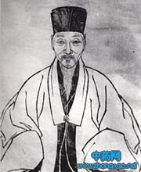
越 鞠 丸
朱 震 亨
《丹溪心法》

Slide 7
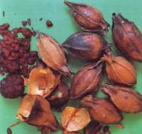
·越鞠丸·
【组成】
苍术 香附 川芎
神曲 山栀子（各等分）
【用法】
栀 子

Slide 8
·越鞠丸·
【主治】 六郁证。
（气、血、痰、火、湿、食六郁证）
血行不畅（血郁）
郁久化火（火郁）
脾失健运，聚湿生痰 脘腹胀痛
（痰郁，湿郁） 吞酸呕吐
食不消化（食郁） 饮食不消
肝气不舒
(气郁)
胸膈痞闷
脾气郁滞

Slide 9
·越鞠丸·
【病机】 肝气郁滞化热，脾胃气滞，
停食蕴湿生痰
【治法】 行气解郁（疏肝理脾）

Slide 10
·越鞠丸·
【方解】
君： 香附─行气解郁（治气郁）
臣佐：川芎─行气活血（治血郁）
栀子─清热泻火（治火郁）
苍术─燥湿健脾（治湿郁）
神曲─消食和胃（治食郁）
* 配伍要点：香附 + 川芎

Slide 11
·越鞠丸·
【运用】
1.《名医论方》
2.辨证要点：胸膈痞闷，脘腹胀痛，饮食不消。
3.临证加减：
血郁而瘀者，重用川芎，加红花、赤芍
湿郁偏重者，重用苍术，加茯苓、泽泻
食郁偏重者，重用神曲，加山楂、麦芽
火郁偏重者，重用山栀子，加黄芩、黄连
痰郁偏重者，加半夏、陈皮、瓜蒌

Slide 12
·越鞠丸·
4. 现代运用：
· 消化性溃疡、胃神经官能症、肋间神经痛、
· 慢性胰腺炎、肝胆疾患等属肝气郁者。

Slide 13
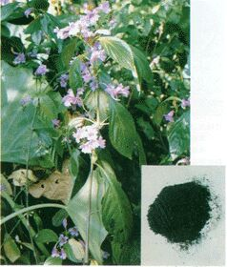
柴 胡 疏 肝 散
《医学统旨》

Slide 14
·柴胡疏肝散·
【组成】
陈皮 柴胡 （各二钱）
川芎 香附 （各一钱半）
枳壳 芍药 （各一钱半）
炙甘草（五分）
【用法】

Slide 15
·柴胡疏肝散·
【主治】 肝气郁结证。
肝气不舒：胁肋疼痛，嗳气善太息，脉弦
肝气犯脾，气机不畅：脘腹胀满
【病机】 肝失疏泄，气滞血郁，肝胃不和
【治法】 疏肝解郁，行气止痛
情志不调肝气郁结

Slide 16
·柴胡疏肝散·
【方解】
君：柴胡─疏肝解郁
臣：香附─理气疏肝
川芎─行气活血止痛
佐：枳壳—降气宽中
陈皮─理气行滞
白芍─养血柔肝，缓急止痛
使：甘草─调和诸药
* 配伍要点：柴胡 + 香附、川芎

Slide 17
·柴胡疏肝散·
【运用】
1.辨证要点：胁肋胀痛，脉弦。
2.临证加减：
·气滞兼血瘀，疼痛较甚者，加郁金、当归；
·肝郁化火，口苦舌红者，加山栀子、川楝子
3.现代运用：
·肝炎、肋间神经痛、慢性胃炎等属肝气郁滞者。

Slide 18
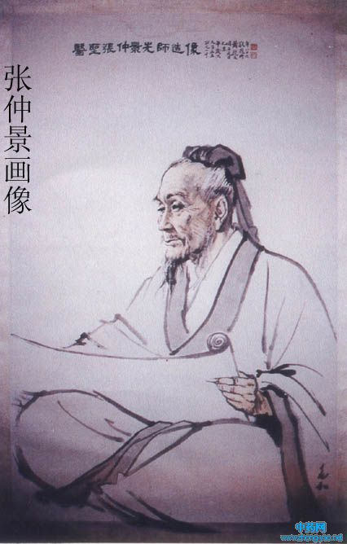
枳实薤白桂枝汤
《金匮要略》
张 仲 景

Slide 19
【组成】
枳实（四枚） 厚朴（四两） 薤白（半升）
桂枝（一两） 瓜蒌实（一枚）
【用法】

Slide 20
【主治】 胸痹。
痰阻气结——胸满而痛，甚则胸痛彻背，
痰浊内阻—— 喘息咳唾，短气，
肺气不宣—— 苔白腻，脉沉弦
阴寒之气上逆---气从胁下冲逆，上攻心胸
【病机】 胸阳不振，痰浊中阻，气结胸中
【治法】 通阳散结，下气祛痰
胸阳不振

Slide 21
【方解】
君：枳实 ─ 下气破结，祛痰消痞
厚朴---行胸腹气滞，燥湿化痰
臣：全瓜蒌 ─ 理气宽胸，化痰散结
薤白----通阳散结
佐：桂枝 ---- 温阳散寒，降逆平冲
* 配伍要点：瓜蒌+薤白

Slide 22
【运用】
1.《名医论方》
2.辨证要点：
·胸满而痛，气从胁下冲逆，上攻心胸，苔白腻，脉弦弦或紧。
3.临证加减：
寒邪较重，加干姜、附子
痰浊重者，加半夏、茯苓
兼血瘀，加丹参、三七、桃仁、红花

Slide 23
4. 现代运用：
·冠心病心绞痛、肺心病、支气管哮喘等属胸阳不振，痰阻气结者
5. 衍化方

Slide 24
半 夏 厚 朴 汤
张 仲 景
《金匮要略》

Slide 25
·半夏厚朴汤·
【组成】
半夏（一升） 厚朴(三两) 茯苓(四两）
生姜（五两） 苏叶（二两）
【用法】

Slide 26
·半夏厚朴汤·
【主治】 梅核气。
痰气互结于咽喉：咽中如有物阻，吞咽不下，
咯吐不出，苔白腻，脉弦滑
肺胃气机不畅：胸膈满闷，气急作痛
【病机】 气机阻滞，痰气郁结。
【治法】 行气散结，降逆化痰。
七痰
情气
郁凝
结滞

Slide 27
·半夏厚朴汤·
【方解】
君：半夏 ─ 化痰散结，降逆和胃
臣： 厚朴 ─ 行气开郁，下气除满
* 厚朴配半夏，一行气滞，一化痰结，以达行气
化痰散结之功。
佐：茯苓─健脾渗湿，助君化痰
苏叶─宣肺疏肝，助厚朴宣通郁气
生姜─温胃和中降逆，并解半夏之毒
* 配伍要点：厚朴+半夏

Slide 28
·半夏厚朴汤·
【运用】
1.《名医论方》
2. 辨证要点：
·咽中如有物阻，吞吐不得，舌苔白腻，脉弦滑。
3. 临证加减：
·气郁甚者，加香附、郁金
·胁痛者，加川楝子、玄胡
·咽痛者，加玄参、桔梗
4. 现代运用：
· 癔病、胃神经官能症、慢性咽炎，慢性支气管炎等属痰气互结者。

Slide 29
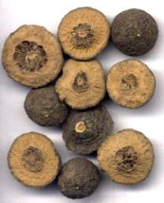
枳 实 消 痞 丸
《兰室秘藏》

Slide 30
·枳实消痞丸·
【组成】
干生姜（一钱） 炙甘草（二钱） 麦芽曲（二钱）
白茯苓（二钱） 白术（二钱） 半夏曲（三钱）
人参（三钱） 厚朴（四钱） 枳实（五钱）
黄连（五钱）
【用法】

Slide 31
·枳实消痞丸·
【主治】 脾虚气滞，寒热互结证。
气机壅滞：心下痞满，脉弦
脾虚失运：不欲饮食，倦乏无力
湿生食积（化热）：大便失调，苔腻微黄。
【病机】脾虚气滞（脾虚轻而气滞重）
寒热互结（虚寒轻而湿热重）
【治法】行气消痞，健脾和胃（平调寒热）
脾虚失运
气壅湿滞

Slide 32
·枳实消痞丸·
君：枳实─行气消痞
臣：厚朴─下气除满 增强行气消痞之力
佐：黄连─清热燥湿
半夏曲─和胃散结 辛开苦降，平调寒热
干姜─温中散寒 助君消痞除满
麦芽曲─消食和胃
人参、茯苓、白术─补中健脾
使：炙甘草─调和诸药
【方解】
*配伍要点：枳实+厚朴；黄连+半夏、干姜

Slide 33
【运用】
·枳实消痞丸·
1.《名医论方》
2. 辨证要点：心下痞满，食少倦怠，苔腻微黄。
3. 临证加减 :
·偏于寒者，减黄连量，重用干姜，加高良姜、肉桂;
·脾虚甚而见泄泻者，加白术、人参;
·气滞见腹胀甚者，加大腹皮、木香。
4. 现代运用：
· 慢性胃炎、慢性胰腺炎、胆囊炎、食道炎、冠心病、
胃肠神经官能症等属脾虚气滞，寒热互结者。
5. 类方比较：枳实消痞丸－半夏泻心汤

Slide 34
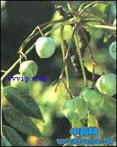
天 台 乌 药 散
《圣济总录》

Slide 35
·天台乌药散·
【组成】
天台乌药 木香 小茴香 青皮（各半两）
高良姜（半两） 槟榔（一个)
川楝子(十个) 巴豆(七十粒)
【用法】
川楝子

Slide 36
·天台乌药散·
【主治】肝经寒凝气滞证。
寒凝肝脉, 气机结滞
小肠疝气，少腹引腔睾丸而痛，偏坠肿胀
或少腹疼痛，苔白，脉弦
【病机】 寒客肝脉，气滞不通
【治法】 行气疏肝，散寒止痛

Slide 37
·天台乌药散·
【方解】
君： 乌药─行气疏肝，散寒止痛
臣： 木香─行气止痛
小茴香─暖肝散寒
青皮─疏肝行气
高良姜─散寒止痛
佐使：槟榔─行气导滞，直达下焦而破坚积
川楝子、巴豆─两药同炒，去巴豆
而用川楝子，既可减川楝子之寒，
又能增强其行气散结之力
*配伍要点：川楝子+巴豆

Slide 38
·天台乌药散·
【运用】
1.《名医论方》
2. 辨证要点：少腹痛引睾丸，舌淡苔白，脉沉弦。
3. 临证加减：
阴囊偏坠肿胀，加荔枝核、橘核
寒甚者，加肉桂、吴茱萸
4. 注意事项：因巴豆峻烈有毒，故用量不宜过大。
5. 现代运用：睾丸炎、附睾炎、胃及十二指肠
溃疡、慢性胃炎等属寒凝气滞者。

Slide 39
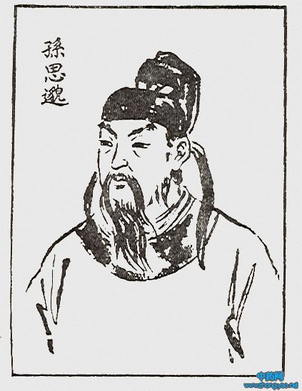
苏 子 降 气 汤
孙 思 邈
《备急千金要方》

Slide 40
·苏子降气汤·
【组成】
紫苏子(二两半) 半夏(二两半) 当归(两半)
甘草(二两) 前胡(一两） 厚朴（一两）
肉桂（一两半）
【用法】

Slide 41
·苏子降气汤·
【主治】 上实下虚之喘咳证。
寒痰壅肺：痰涎壅盛，喘咳短气，
上实 肺失宣降：胸膈满闷，苔白腻，脉弦滑。
下虚 腰失所养：腰痛脚软
不能化饮：肢体浮肿
【病机】 痰涎壅盛，肾气不足。
【治法】 降气平喘，祛痰止咳（兼温肾纳气）
肺实
肾虚

Slide 42
·苏子降气汤·
【方解】
君：苏子 ─ 降气平喘，化痰止咳
臣：半夏 ─ 降逆化痰
佐：厚朴 ─ 降气平喘，宽胸除满
前胡 ─ 降气祛痰
肉桂 ─ 温肾纳气，温化水饮
当归 ─ 养血和血，血和以助气降
— “治咳逆上气”，以助平喘止咳
— 配肉桂温补下元，以治下虚
苏叶、生姜─宣肺散寒、和胃降逆
使：炙甘草、大枣─调和诸药，调和脾胃

Slide 43
·苏子降气汤·
* 配伍要点
（1） 降气化痰药 + 温肾补虚药
（2） 大队降逆药+宣散药

Slide 44
【运用】
1.《名医论方》
2. 辨证要点：
·喘咳气急，痰多色白，胸膈满闷，苔白滑或腻。
3. 临证加减：
·喘咳甚者，加沉香、紫苑、冬花
·兼表证，加麻黄、杏仁、荆芥
4. 现代运用：
·慢性支气管炎、支气管哮喘、肺不张、嗜酸细胞增
多症、肺气肿等属上实下虚者。
·苏子降气汤·

Slide 45
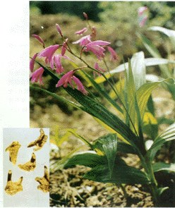
定 喘 汤
《摄生众妙方》

Slide 46
·定喘汤·
【组成】
白果（二十一枚） 麻黄（三钱） 苏子（二钱）
甘草（一钱） 款冬花（三钱） 杏仁（一钱五）
桑白皮（三钱） 黄芩（一钱五） 半夏（三钱）
【用法】

Slide 47
·定喘汤·
【主治】 风寒外束，痰热内壅之哮喘。
风寒束表 微恶风寒
痰热内壅， 哮喘咳嗽，痰多气急，痰稠
肺失宣降 色黄，苔黄腻，脉滑数
【病机】 素体痰热内蕴，复感风寒
【治法】 宣肺降气，清热化痰

Slide 48
·定喘汤·
【方解】
君：麻黄 ─ 宣肺平喘，兼散风寒
白果 ─ 敛肺定喘，化痰
臣：桑白皮 ─ 清热泻肺平喘
黄芩 -- 清肺泻火
佐：杏仁、苏子 降气平喘
款冬花、法夏 止咳化痰
使：甘草 ─ 调和诸药
* 配伍要点：麻黄+白果；桑白皮+黄芩
* 两者相配，一散一收，散不耗气，收不留邪,
加强平喘之功

Slide 49
·定喘汤·
【运用】
1.《名医论方》
2. 辨证要点：
喘咳气急，痰黄稠，苔黄腻脉滑数。
3. 临证加减：
无表证者，麻黄减量；
痰稠难出者，加瓜蒌、胆南星；
肺热重者，加石膏。
4. 现代运用：
支气管哮喘、慢性气管炎，肺结核、嗜酸细胞增多
症、肺炎等属风寒外束，痰热内壅者。
5. 类方比较：苏子降气汤－定喘汤－小青龙汤

Slide 50
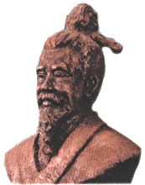
旋 覆 代 赭 汤
医圣·张仲景
《伤寒论》

Slide 51
【组成】
旋覆花（三两） 人参（二两） 生姜（五两）
甘草（三两） 代赭石（一两) 半夏(半升)
大枣(十二枚)
【用法】
·旋复代赭汤·

Slide 52
·旋覆代赭汤·
【主治】胃气痰浊气逆证。
痰浊内阻于下心：心下痞硬，苔白滑
胃虚气逆：频频嗳气，或反胃，恶心呕吐。
胃虚痰阻之象：舌淡，脉弦虚，
【病机】 胃气虚弱，痰浊内阻，胃气上逆。
（胃虚，痰阻，气逆）
【治法】 降逆化痰，益气和胃
伤寒误吐、
下, 伤及
胃气

Slide 53
·旋覆代赭汤·
【方解】
君：旋覆花 ─ 下气消痰，降逆止噫
臣：代赭石 ─ 质重降逆，下气止呕
生姜 ─ 温胃化痰，降逆止呕
半夏 ─ 燥湿化痰，降逆和胃
佐： 人参 、大枣 — 益气补虚
使：炙甘草 ─ 调和诸药
* 配伍要点 ：旋覆花+代赭石

Slide 54
·旋覆代赭汤·
【运用】
1.《名医论方》
2. 辨证要点：
心下痞硬，嗳气不除，苔白腻，脉弦虚。
3. 临证加减：
气逆较著，胃虚不甚者，重用代赭石；
痰多苔腻者，加茯苓、陈皮
腹胀较甚者，加枳实、厚朴
脾阳不足者，加干姜、吴茱萸
内有蕴热者，加黄连、竹茹

Slide 55
·旋覆代赭汤·
4.现代运用：
·慢性胃炎、食道炎、胃及十二指肠溃疡、胆囊炎、
幽门不完全性梗阻、胃神经官能症等属胃气虚弱，
痰浊内阻，胃气上逆者。

Slide 56
橘 皮 竹 茹 汤
医圣·张仲景
《金匮要略》

Slide 57
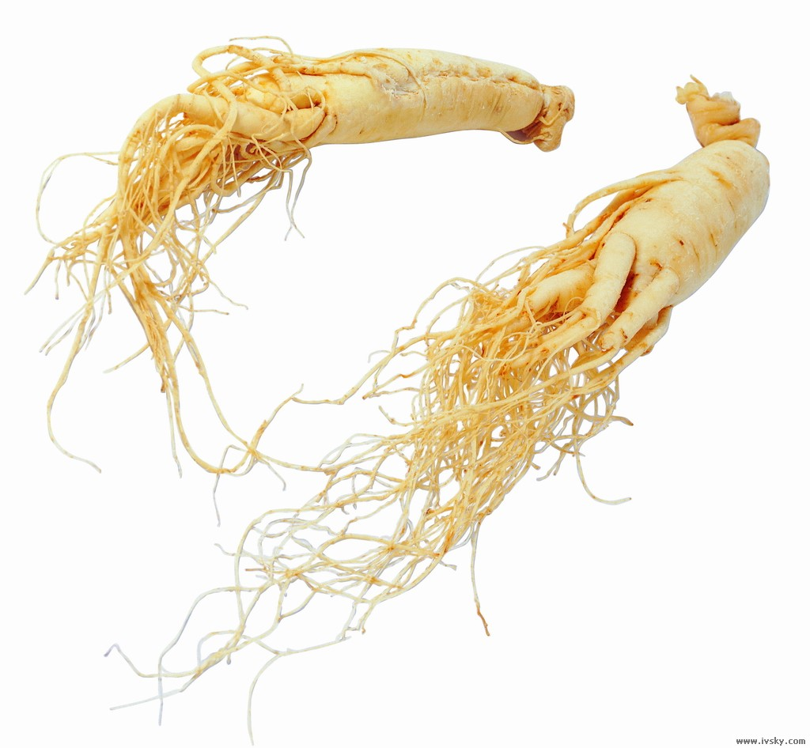
【组成】
橘皮（二升） 竹茹（二升） 生姜（半斤）
人参（一两） 甘草（五两） 大枣（三十枚）
【用法】
·橘皮竹茹汤·

Slide 58
·橘皮竹茹汤·
【主治】 胃虚有热之呃逆。
胃虚有热，气逆不降
呃逆或干呕，舌嫩红，脉虚数
【病机】 胃虚有热，气机上逆
【治法】 和胃降逆，益气清热

Slide 59
·橘皮竹茹汤·
【方解】
君：橘皮 ─ 行气和胃止呃，
竹茹 ─ 清热安胃止呕
* 两药相配，既能降逆止呕，又能清热安胃
臣：人参─益气补中
生姜─和胃止呃
佐使：甘草、大枣─益气和胃
配伍要点:橘皮+竹茹

Slide 60
·橘皮竹茹汤·
【运用】
1.《名医论方》
2. 辨证要点：
·呃逆或干呕、舌嫩红，脉虚数。
3. 临证加减:
胃阴不足甚者，加石斛、麦冬；
胃热较甚者，加黄连；
呃逆重而气虚不甚者，去参、枣, 加杷叶、柿蒂。

Slide 61
·橘皮竹茹汤·
4. 现代运用：
· 幽门不完全性梗阻，腹部手术后呃逆不止，妊
娠恶阻属于胃虚有热者。
5. 类方比较：旋覆代赭汤－ 橘皮竹茹汤

Slide 62
·越鞠丸·
用法
为末，水丸如绿豆大，每服6-9 g。

Slide 63
·柴胡疏肝散·
用法
水一盅半，煎八分，食前服。

Slide 64
·瓜蒌薤白白酒汤·
用法
三味同煮，取二升，分温再服。

Slide 65
·半夏厚朴汤·
用法
以水七升，煮取四升，分温四服,日三夜一服。

Slide 66
·枳实消痞丸·
用法
为细末，汤浸蒸饼为丸，梧桐子大，每服五七十丸，白汤下，食远服。

Slide 67
·天台乌药散·
用法
先将巴豆同川楝子用麸炒黑，去巴豆，研末为散。

Slide 68
·苏子降气汤·
用法
上为细末，每服二大钱，水一盏半，入生姜二片，枣子一个，苏叶五片，同煮至八分，去滓
热服，不拘时候。

Slide 69
·定喘汤·
用法
水三盅，煎二盅，作二服，每服一盅，不用姜，不拘时，徐徐服。

Slide 70
·旋复代赭汤·
用法
以水一斗，煮取六升，去滓，再煮取三升，温服一升，日三服。

Slide 71
·橘皮竹茹汤·
用法
上六味，以水一斗，煮取三升，温服一升，日 三服。

Slide 72
本方行气消痞之力大，且有健脾祛湿，和胃消食之功，用治脾虚气壅，寒热互结之心下痞满证，临证每伴有食少，体倦乏力，大便不调等证为特征。
枳实消
痞丸
以消补兼施，寒热并用，辛开苦降立法，均具有调和寒热，散结除痞,健脾和胃之功，用治脾胃虚弱，寒热互结，升降失司之心下痞满，舌苔腻微黄之证
本方重在调和寒热，和胃降逆止呕。用治脾胃虚弱，寒热互结,肠胃不和升降失司之心下痞满不痛，呕吐肠鸣利，舌苔腻微黄，脉滑数之证。
半夏泻
心汤

Slide 73
相同点： 三方均有降逆平喘，祛痰止咳之功。用治痰
涎壅肺，肺失宣降之喘咳证。
不同点：
本方所治之喘咳证，乃因寒痰壅肺，肺失宣降（上实）为主，且有肾虚不纳气（下虚）而致，属上实下虚之喘咳证，故以降气祛痰平喘，温肾纳气立法，临证以喘咳痰涎壅盛，痰多清稀，胸闷，呼多吸少，腰酸脚软，苔白滑，尺脉偏弱等证为特征。
苏子降
气汤

Slide 74
本方所治之喘咳证，乃因素有痰浊蕴肺，郁而化热，复感风寒，肺失宣降所致。故以宣肺降气，祛痰定喘兼清肺热，散风寒立法。临证以哮喘咳嗽，痰多色黄，伴微有恶寒发热，舌苔腻而黄，脉滑等证为征。
定喘汤
本方所致之喘咳证，乃因寒痰水饮壅肺，外感风寒，外寒引动内饮，水寒射肺，肺失宣降而致，属外寒内饮之证。故以解表散寒，温肺化饮立法，临证以发热恶寒而无汗，喘咳痰多清稀，胸闷，苔白滑等证为特征。
小青龙汤

Slide 75
· 本方重在降逆化痰，辅以益气和胃，用治
旋覆代赭汤 胃虚，痰阻气逆之心下痞硬，噫气不除，
呕吐之证。
· 两方均有降逆气，止呕呃，益气和胃之功，
用治胃虚气逆之呕呃证。
橘皮竹茹汤 · 本清方重在热安胃以止呕，降逆化痰之力
弱，用治胃虚有热，气逆之呕呃证。

Slide 76
复习思考题
1、试述理气剂概念、分类、使用注意。
2、越鞠丸用治六郁证，为何方中不用化痰药？
3、试分析半夏厚朴汤、旋覆代赭汤的组方意义？
4、分析苏子降气汤、定喘汤、小青龙汤在功效、主治方
面的异同。

Slide 77
复习思考题－续
5、分析枳实消痞丸与半夏泻心汤功效、主治的异同。
6、旋覆代赭汤中配伍代赭石有何作用？其用量如何
掌握？
7、分析旋覆代赭汤与橘皮竹茹汤功效、主治的异同。
8、试分析枳实消痞丸的配伍特点。

Slide 78
·越鞠丸·
名医论方
“夫人以气为本，气和则上下不失其度，运行不停其机，病从何生？若饮食不节，寒温不适，喜怒无常，忧思无度，使冲和之气升降失常，以致胃郁不思饮食，脾郁不消水谷，气郁胸腹胀满，血郁胸膈刺痛，湿郁痰饮，火郁为热，及呕吐恶心，吞酸吐酸，嘈杂嗳气，百病丛生。故用香附以开气郁，苍术以除湿郁，抚芎以行血郁，山栀以清火郁，神曲以消食郁。”
—《医宗金鉴·删补名医方论》 #10. 幻灯片 10

Slide 79
·瓜蒌薤白白酒汤·
名医论方
“薤白滑利通阳，瓜蒌润下通阴，佐以白酒熟谷之气，上行药性，助其通经活络，而痹自开。胸中阳也，而反痹，则阳不用矣。阳不用则气上下不相顺接，其津液必凝滞而为痰，故喘息咳唾，胸背痛，短气等证见矣，脉紧沉迟为阳虚之验，故主以通阳。” 《王旭高医书六种·退思集类方歌注》

Slide 80
·半夏厚朴汤·
名医论方
“咽中如有炙脔，谓咽中有痰涎，如同炙脔，咯之不出，咽之不下者，即今之梅核气病也。此病得于七情郁气，凝涎而生。故用半夏、厚朴、生姜，辛以散结，苦以降逆；茯苓佐半夏，以利饮行涎；紫苏芳香，以宣通郁气，俾气疏涎去，病自愈矣。此证男人亦有，不独妇人也。” ——《医宗金鉴》

Slide 81
名医论方
张秉成
·枳实消痞丸·
“夫满而不痛者为痞。痞属无形之邪，自外而入，客于胸胃之间，未经有形之痰血饮食互结，仅与正气搏聚一处为患。故以黄连、干姜并用，一辛一苦，一散一降，则无论寒热之邪，皆可开泄，二味实为治痞之主药。然痞结于中，则气壅湿聚，必渐至痰食交阻，故以枳实破气，厚朴散湿，麦芽化食，半夏行痰，自无胶固难愈之势。但邪之所凑，其气必虚，故必以四君子坐镇中州，祛邪扶正，并驾齐驱。故此方无论虚实之痞，皆可治之。” ——《成方便读》

Slide 82
张秉成
·天台乌药散·
名医论方
“夫治疝之法，皆不外暖下祛寒，逐湿行气。然阴寒之气，若与厥阴之或血或痰凝结为积者，又非前药所能卒除，则必以推荡之品，从其性而温下之，方能有效。方中乌药、木香辛温香烈，善行善散，能上能下，以宣气中之滞。茴香暖下而祛寒，良姜温中而止痛，青皮入肝破气，槟榔导积下行。其妙在用巴豆与川楝二味同炒，去巴豆不用，但取其荡涤攻坚刚猛直前之性味，同川楝入肝，导之下行，又不欲其直下之意。”
——《成方便读》

Slide 83
·苏子降气汤·
名医论方
汪昂
“苏子、前胡、厚朴、橘红、半夏皆能降上逆之气，兼能除痰，气行则痰行也。数药亦能发表，既以疏内壅，兼以散外寒也。当归润以和血，甘草甘以缓中，下虚上盛，故又用肉桂引火归元也。”
——《医方集解》

Slide 84
名医论方
·定喘汤·
张秉成
“夫肺为娇脏，畏热畏寒，其间毫发不容，其性亦以下行为顺，上行为逆。若为风寒外束，则肺气壅闭，失其下行之令，久则郁热内生，于是肺中之津液，郁而为痰，哮嗽等痰所有来也。然寒不去则郁不开，郁不开则热不解，热不解则痰亦不能遽除，哮咳等疾，何由而止？故必以麻黄、杏仁、生姜开肺疏邪，半夏、白果、苏子化痰降浊，黄芩、桑白皮之苦寒，除郁热而降肺，款冬、甘草之甘润，养肺燥而益金。” ——《成方便读》

Slide 85
名医论方
·旋复代赭汤·
许宏
“汗吐下后，大邪虽解，胃气已弱而未和，虚气上逆，故心下痞鞕，而噫气不除者。与旋复花下气除痰为君；以代赭石为臣，而镇其虚气；以生姜、半夏之辛，而散逆气，除痞散鞕以为佐；人参、大枣、甘草之甘，而调缓其中，以补胃气而除噫也。”
——《金镜内台方议》

Slide 86
·橘皮竹茹汤·
名医论方
吴昆
“呃逆者，由下达上，气逆作声之名也。大病后，则中气皆虚，余邪趁虚入里，邪正相搏，气必上腾，故令呃逆。脉来虚大，虚者正气弱，大者邪热在也。是方也，橘皮平其气，竹茹清其热，甘草和其逆，人参补其虚，生姜正其胃，大枣益其皮。”
——《医方考》

Slide 87
衍化方
·瓜蒌薤白白酒汤·
瓜蒌薤白半夏汤
组成：瓜蒌实、薤白、半夏、白酒
功效：通阳散结，祛痰宽胸
主治：胸痹（痰浊较盛者）。胸中满痛彻背，背痛彻
胸，不能安卧者。
瓜蒌薤白白酒汤
组成：瓜蒌实、薤白、白酒
功效：通阳散结，行气祛痰
主治：胸阳不振，痰气互结之胸痹轻证。胸部满痛，甚至胸痛彻背，喘息咳唾，短气，舌苔白腻，脉沉弦或紧。

Slide 88
病例分析
· 患者李某，女， 60岁。
主诉：胃脘部胀满，嗳气3月，因情志不畅而发病，自觉有气上冲，口苦，心烦，易怒，舌苔黄，脉弦。
辨证：
治法：
方药：

Slide 89
病例：
陈××，男，51岁。
主诉：咳喘气急，伴咯黄稠痰，胸闷3天。患者自诉每年气候变化之季，每易发生喘咳。近因游泳时，适逢下雨，回家后即感恶寒，微发热，气促，大便不畅，舌暗红，苔黄白腻，脉浮滑数。自服抗生素及氨茶碱未见好转。
诊断（证型）：
治法：
处方:

Slide 90
病例：
陆××，女，30岁。
主诉：嗜食瓜子仁1周后，反复呃逆，呕吐痰涎，不思饮食，胃脘胀闷，痞硬。自服西药胃舒平未效来诊。大便烂，不畅，舌淡苔白滑，脉弦虚。
诊断（证型）：
治法：
选方:
处方:

